Slide 1
BÁO CÁO SEMINAR OOP “Nhóm máu”

Slide 2
21521024 - Nguyễn Trung Kiên
Danh sách thành viên
21521082 – Vương Thanh Linh
21522258 - Nguyễn Trần Gia Kiệt

Slide 3
NỘI DUNG
Phân tích đề tài
Cài đặt chương trình
1
3
Ý tưởng
Giải quyết yêu cầu
2
4

Slide 4
Phân tích đề bài
1

Slide 5
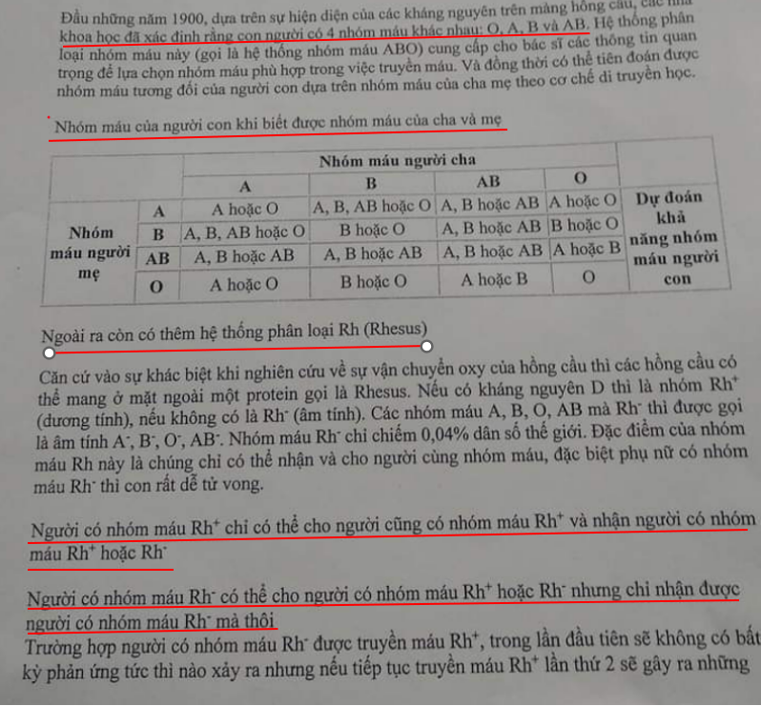

Slide 6
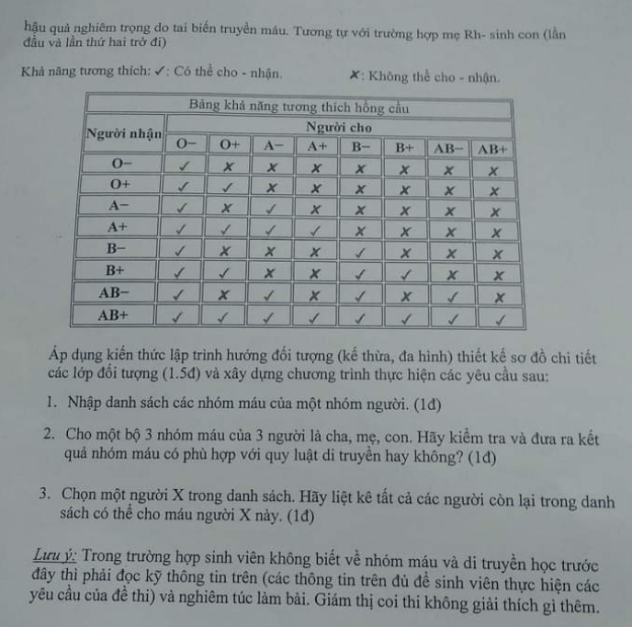

Slide 7
Ý tưởng
2

Slide 8
Phương pháp lập trình
(áp dụng kế thừa, đa hình và các kiến thức liên quan)
Giải quyết yêu cầu 1
Xây dựng các lớp đối tượng
(class Loai (lớp cơ sở), class A, class O, …)
Giải quyết yêu cầu 2
Giải quyết yêu cầu 3

Slide 9
Cài đặt chương trình
3

Slide 10
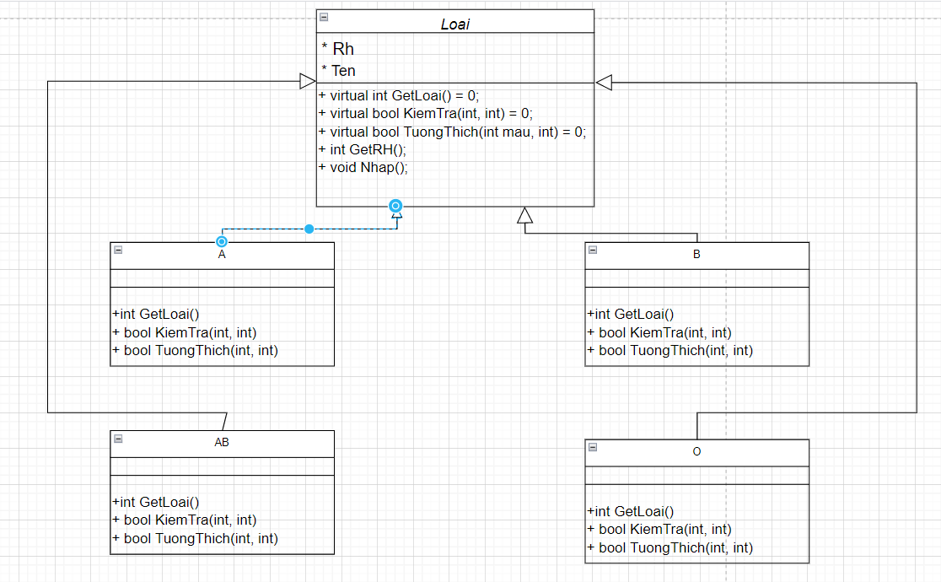
Sơ đồ lớp

Slide 11
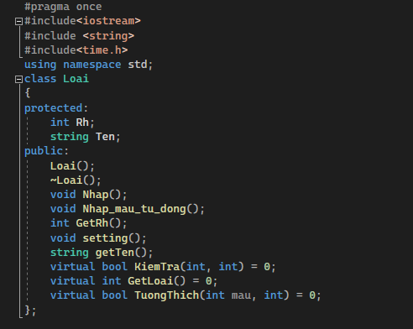
Class Loai

Slide 12
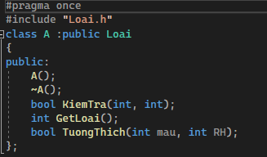
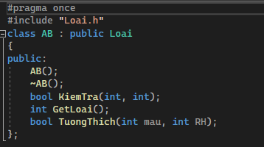
Class A và Class AB

Slide 13
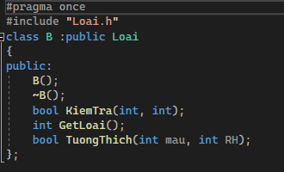
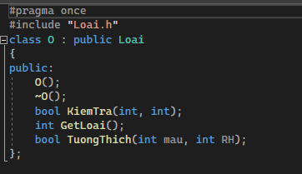
Class B và Class O

Slide 14
Giải quyết yêu cầu
4

Slide 15
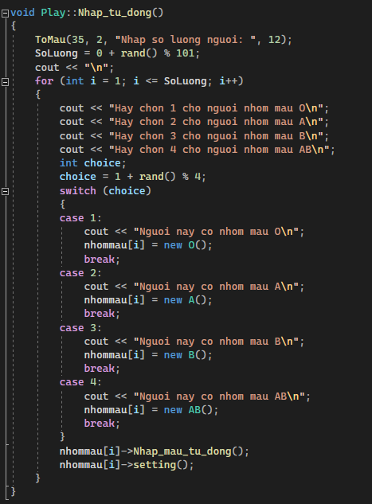
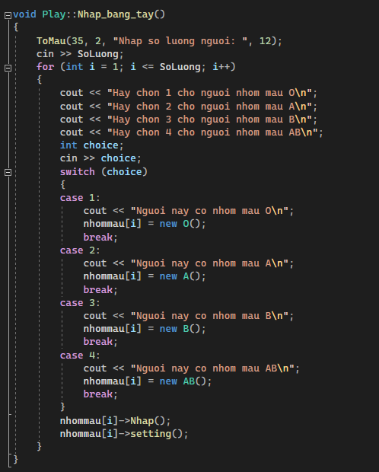
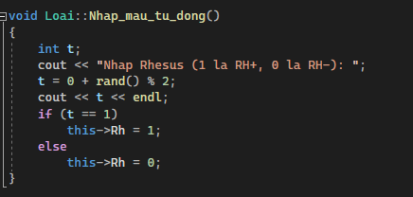
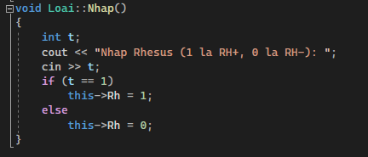
Yêu cầu 1

Slide 16
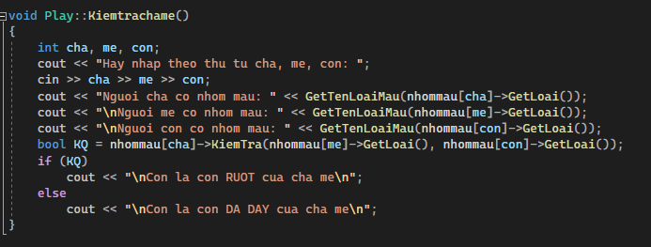
Yêu cầu 2
(Mỗi class nhóm máu sẽ có những điều kiện khác nhau để kiểm tra)

Slide 17
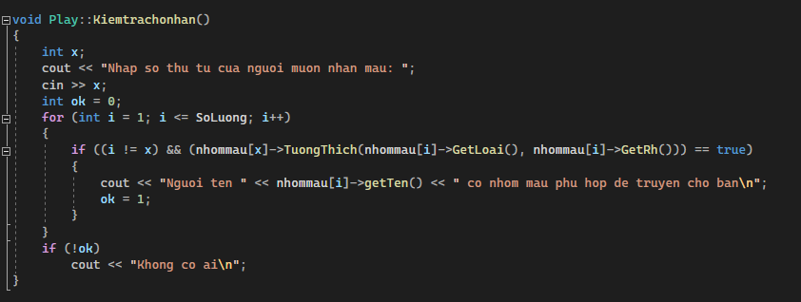
Yêu cầu 3
(Mỗi class sẽ có những điều kiện khác nhau để kiểm tra điều kiện cho nhận)

Slide 18
Chạy chương trình
5

Slide 19
Cảm ơn mọi người đã lắng nghe

